Slide 1
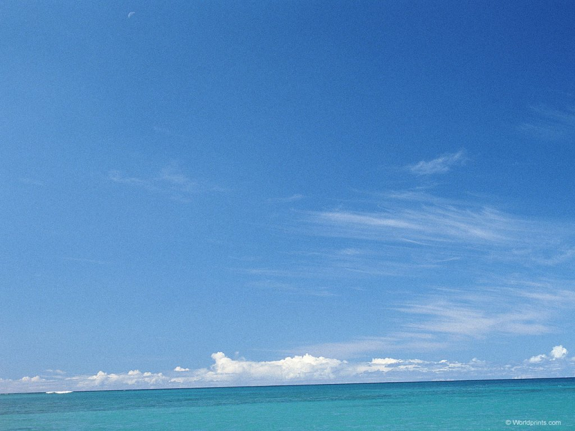
Атмосфера

Slide 2
Что обозначают эти цифры?

Slide 3
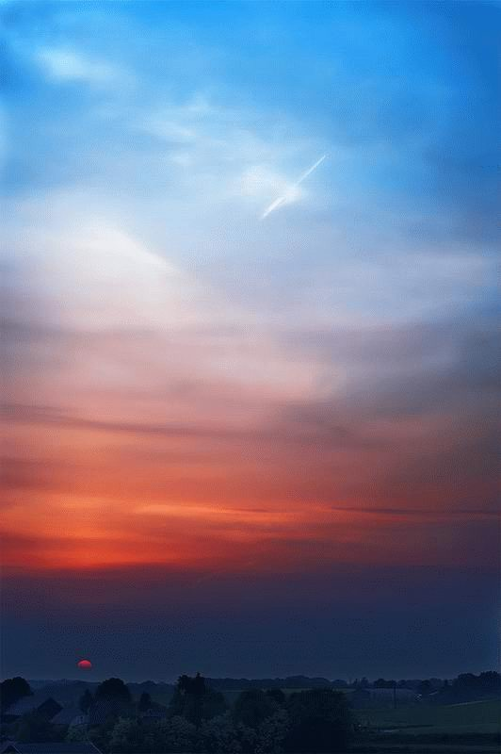
Из каких слоев
состоит атмосфера?

Slide 4
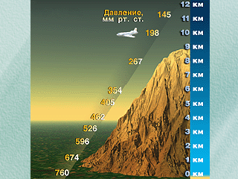
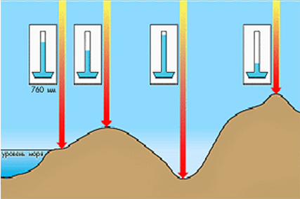
Как изменяется атмосферное давление
с высотой ?
4
В какой из этих точек
наибольшее давление,
а в какой – наименьшее?
2
1
3

Slide 5
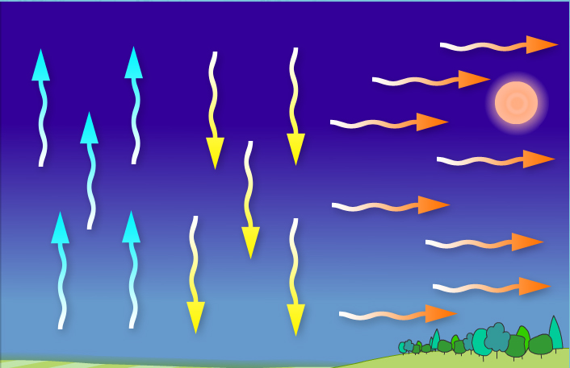
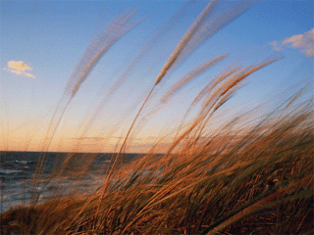
1
2
Что такое ветер?
Какой цифрой он обозначен?
3

Slide 6
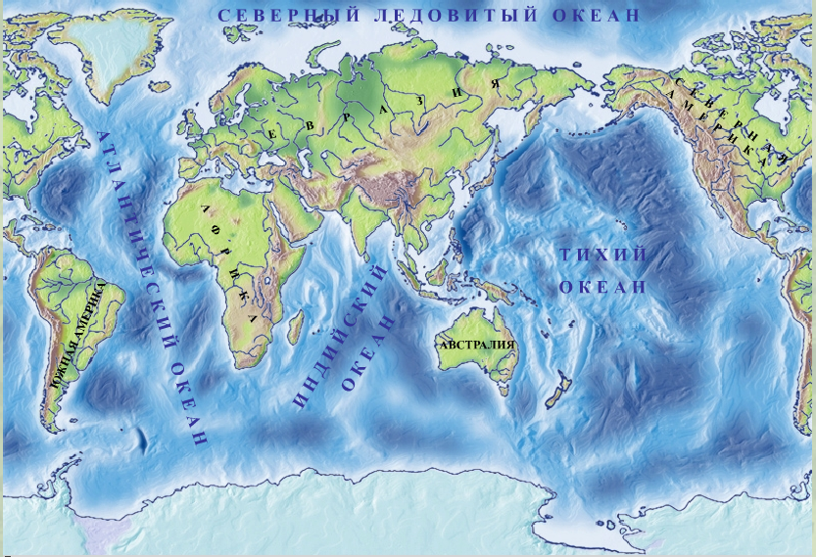
Летний муссон

Slide 7
Зимний муссон

Slide 8
Водяной пар и облака

Slide 9
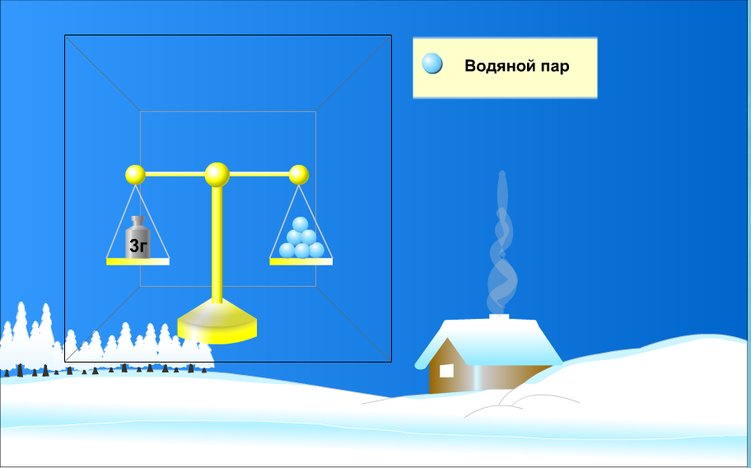
Количество водяного
пара в граммах
в 1 м³ воздуха
называется
АБСОЛЮТНОЙ
ВЛАЖНОСТЬЮ воздуха

Slide 10
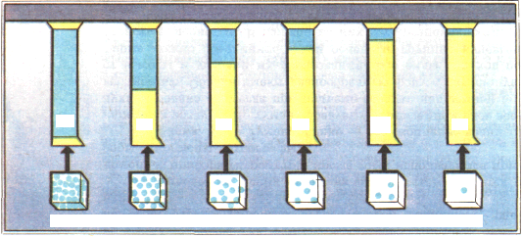
Воздух, который не может вместить больше водяного пара, чем он уже содержит, называется НАСЫЩЕННЫМ.
-20 С -10 С 0 С +10 С +20 С +30 С
1г 2,5г 5г 9г 17г 30г
Рис. Зависимость количества водяного пара
в насыщенном воздухе воздухе от его температуры

Slide 11
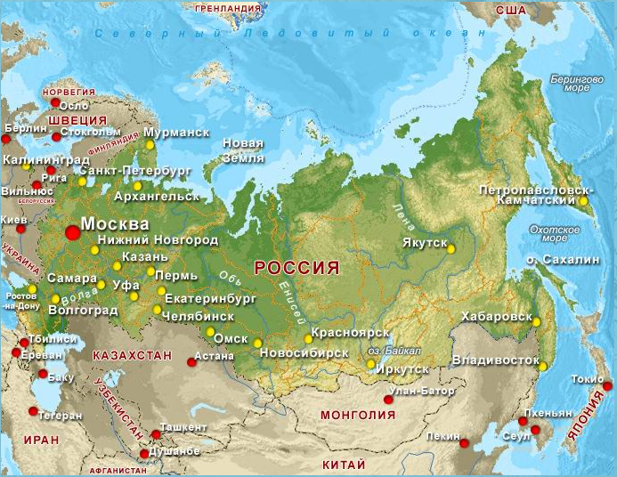

Slide 12
ОТНОСИТЕЛЬНАЯ ВЛАЖНОСТЬ воздуха –
это процентное отношение имеющейся в воздухе влаги к тому количеству, которое может содержаться при данной температуре
Относительная влажность менее 30% - сухой воздух,
30% - 60% - нормальная влажность,
более 60% - высокая влажность.
При дожде влажность воздуха 90% и более

Slide 13
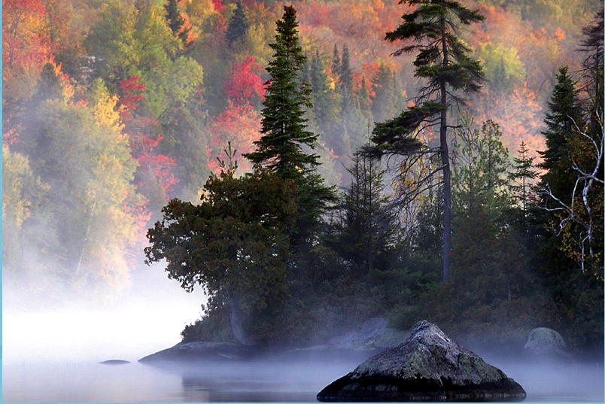
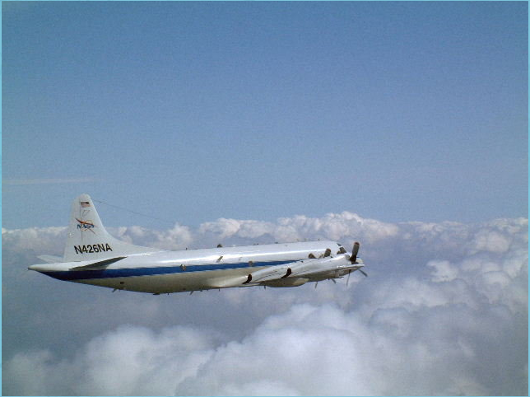
Подумайте, что общего между
атмосферными явлениями,
которые изображены
на рисунках?

Slide 14
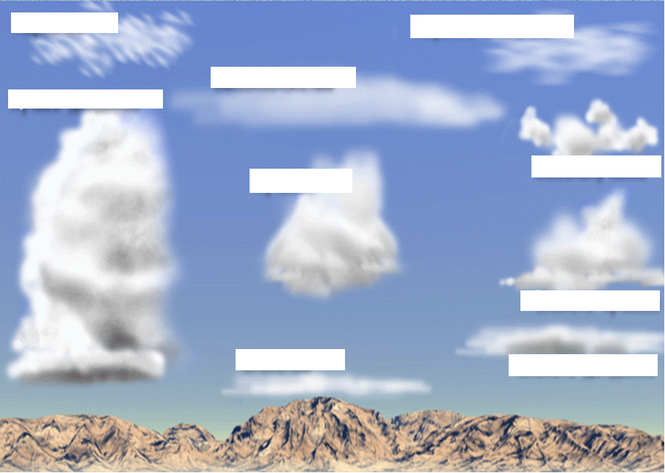
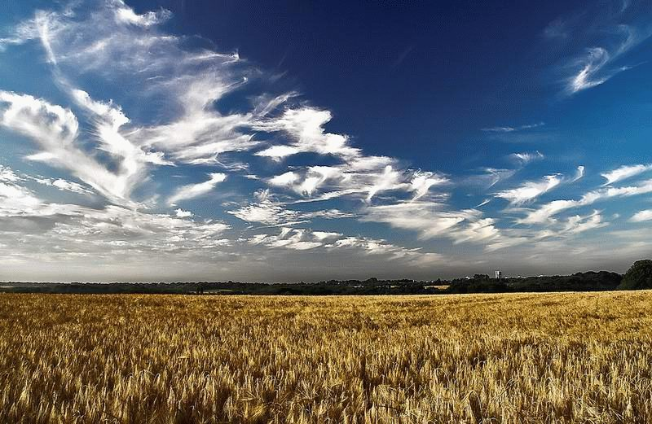
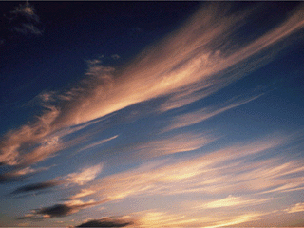
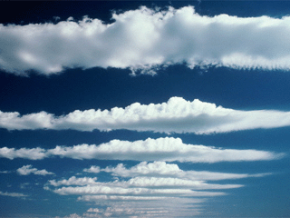
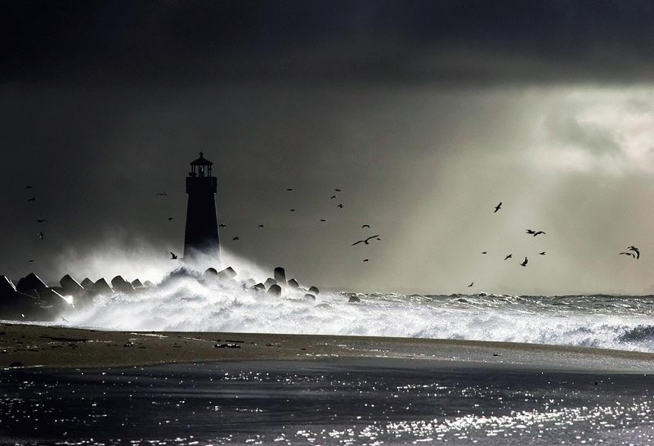
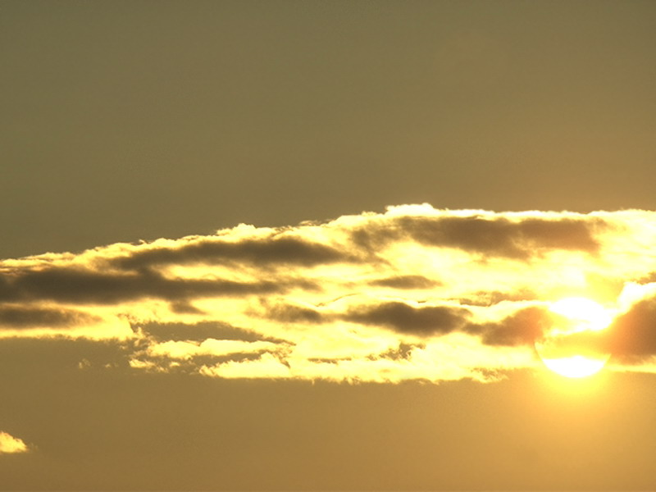
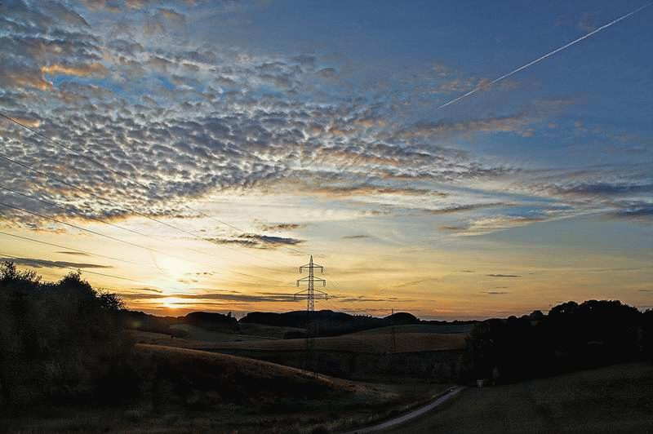
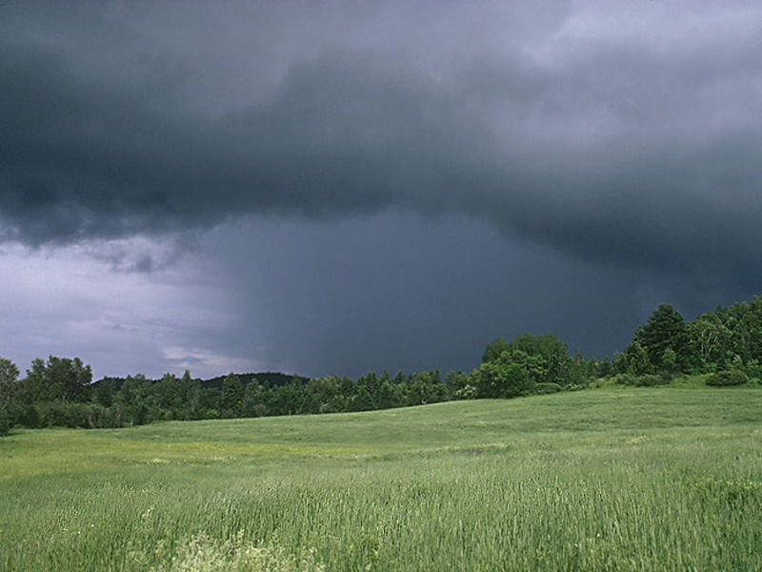
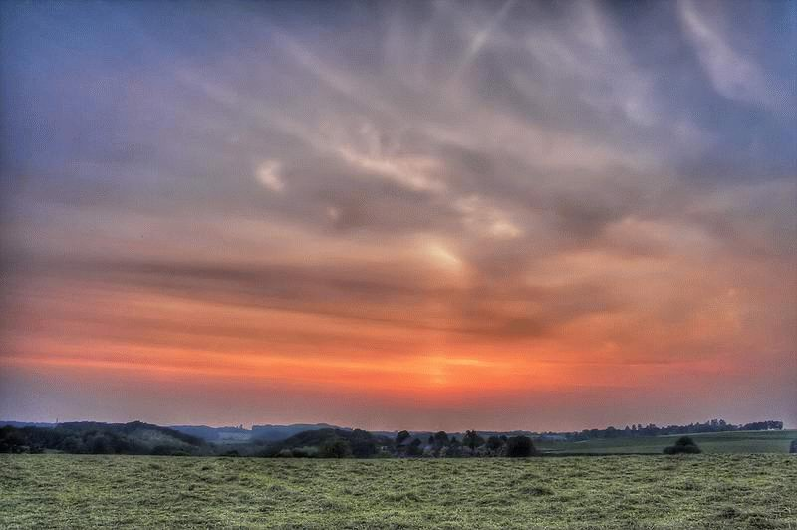
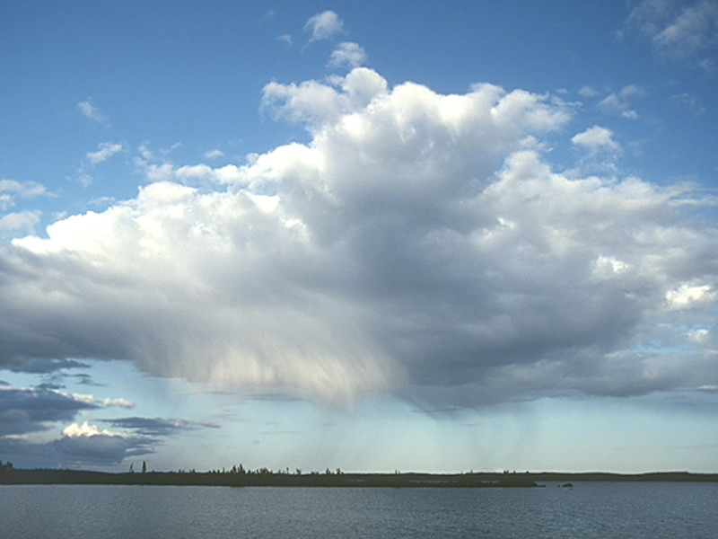
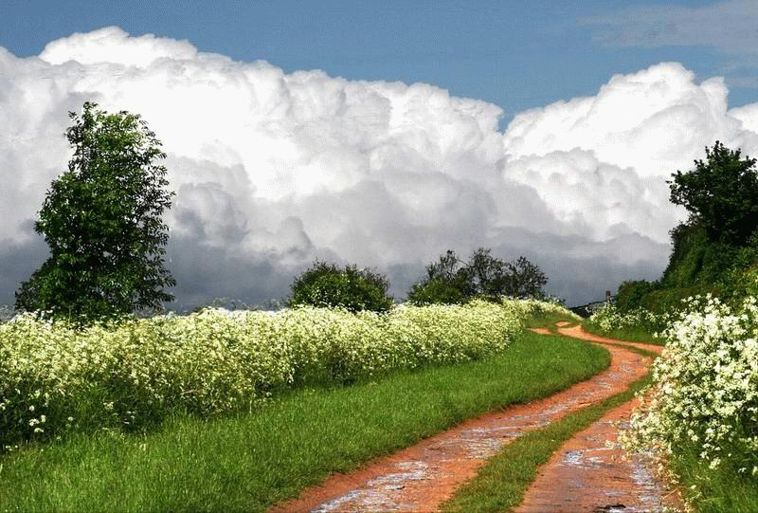

Перистые
Перисто-слоистые
Высокослоистые
Кучево-дождевые
Высококучевые
Кучевые
Слоисто-кучевые
Слоистые
Слоисто-дождевые

Slide 15
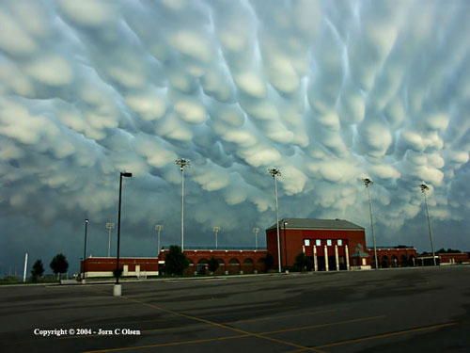

Slide 16
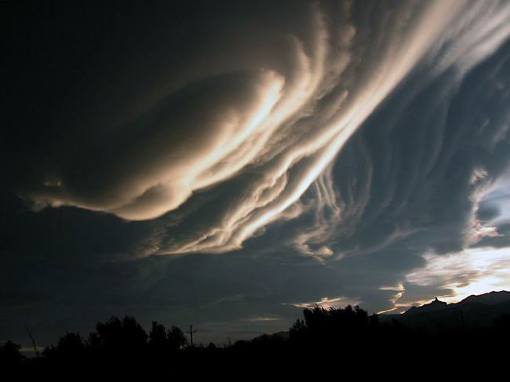

Slide 17
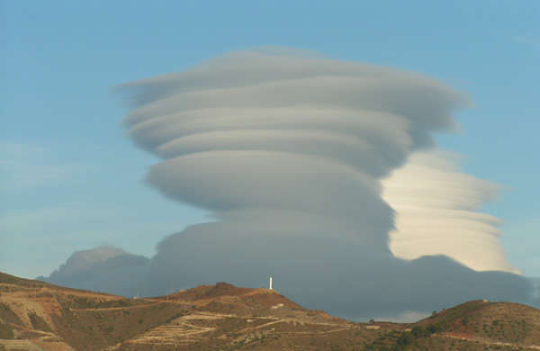

Slide 18
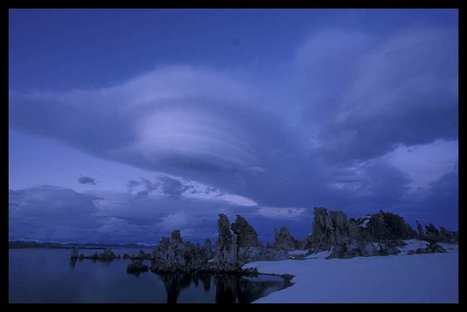

Slide 19
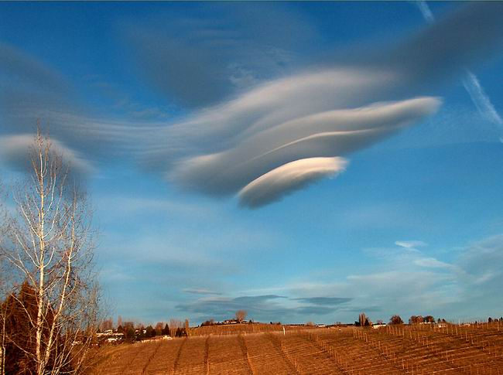

Slide 20
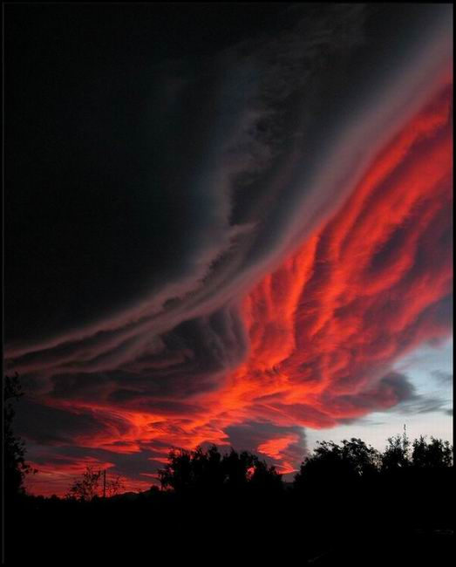

Slide 21
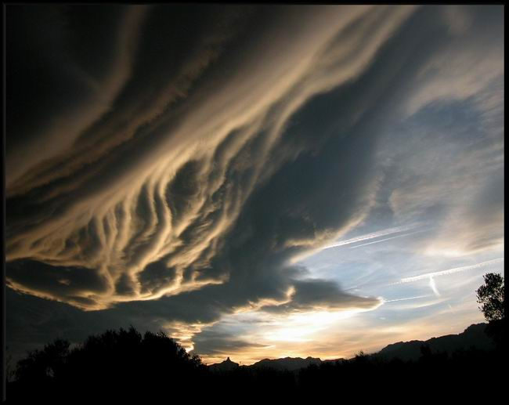

Slide 22
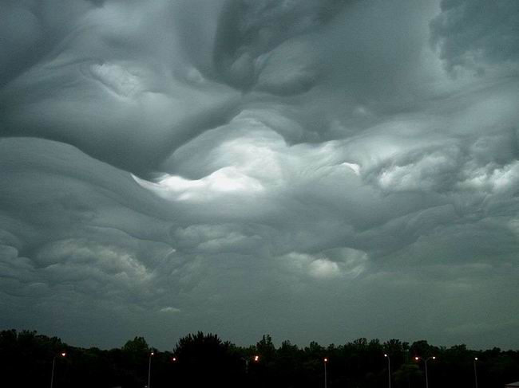

Slide 23
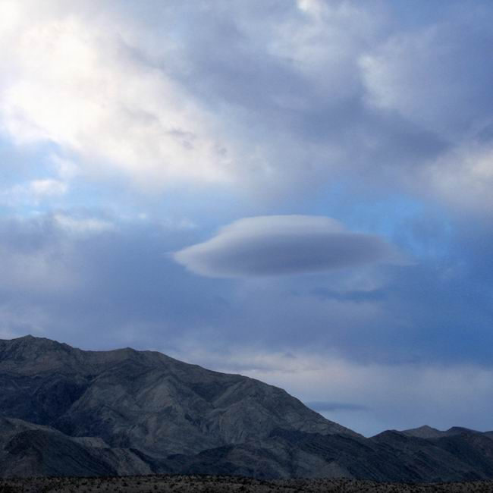

Slide 24
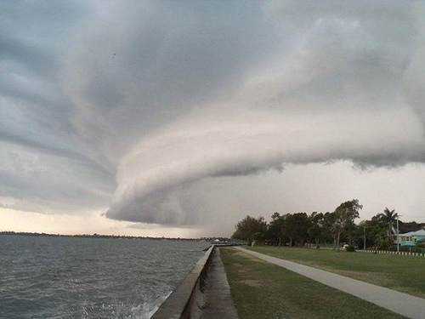

Slide 25
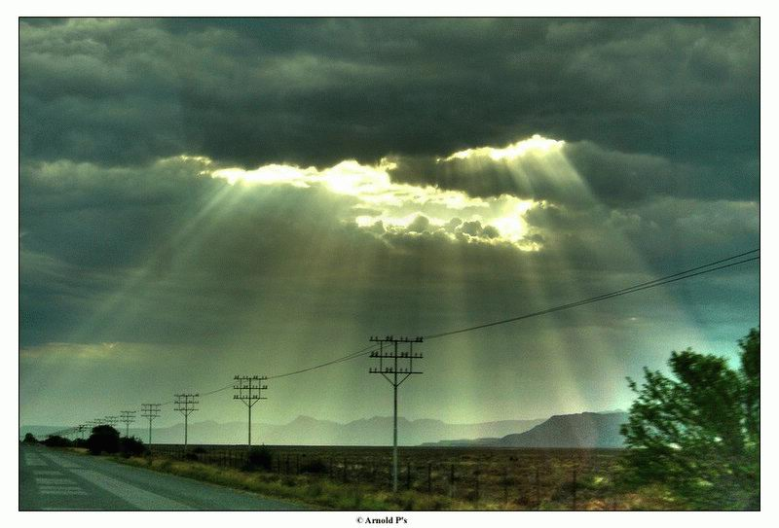

Slide 26
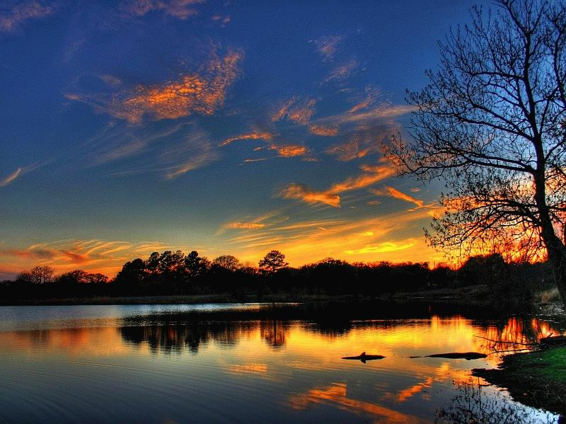

Slide 27
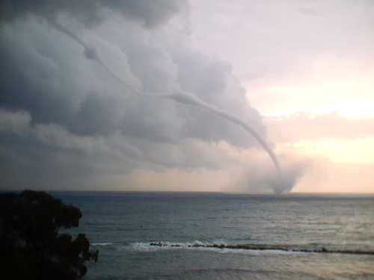

Slide 28
Домашнее задание
39
Вопросы:
1. Почему форма облаков постоянно меняется?
2. Куда исчезают облака?
§

